Slide 1
教科書p.113～114
４ ヨーロッパの復興と
大衆の政治参加
３部 国際秩序の変化や大衆化と私たち
２章 国際協調と大衆社会の広がり

Slide 2
学習
課題
第一次世界大戦後，人々はどのようなことを望んだのだろうか。
学習のポイント
１．大戦後のヨーロッパで，平和を模索する
国際秩序が構築されたことと大衆による
政治参加が進んだことについて理解しよう。
２．大戦後，各国で大衆の政治参加が進んだ
理由について考察し，表現しよう。

Slide 3
戦後ドイツの混乱と復興 １
Q.
ヴァイマル憲法の制定はどのような意義があったのだろうか。
・ソ連の社会主義に対する期待と脅威
・ヴァイマル憲法 の制定（1919年）
…民主的な憲法（ヴァイマル共和国）

Slide 4
戦後ドイツの混乱と復興 ２
・ルール占領
…フランス・ベルギーが
賠償不履行を理由に出兵
ドイツの労働者は仕事を放棄して対抗
→ 極端な物価上昇（インフレーション）
・シュトレーゼマン 首相
…新通貨レンテンマルク発行でインフレ対処
・ドーズ案
…アメリカが介入し，
ドイツの賠償金支払いの一時的減額を提案
図３へ

Slide 5
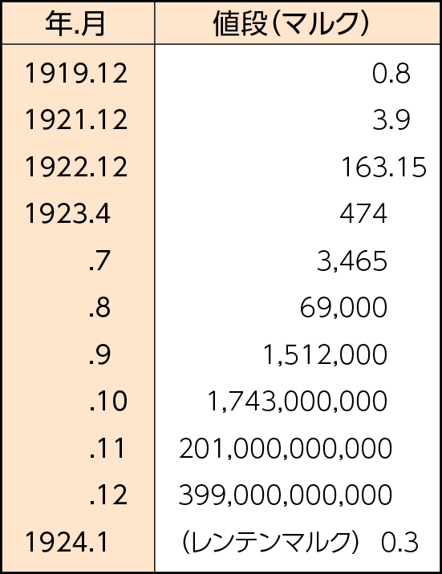
図３
1kgのライ麦パンの値段（ドイツ）

Slide 6
平和を模索する
国際秩序の構築 １
Q.
ドイツやイタリアは戦後の国際体制のどのような点に不満を抱いたのだろうか。
・ロカルノ条約（1925年）
…ヨーロッパの集団安全保障体制を定める
＊社会主義国のソ連への警戒は継続，
またソ連からも不信を招く
ドイツの国際連盟加入（1926年）

Slide 7
平和を模索する国際秩序の構築 ２
・不戦条約
…日本を含む15か国で締結
国際紛争解決に戦争を手段とすることを
違法とする
・パン=ヨーロッパ主義
・ドイツ・イタリア
…ナショナリズムを掲げた大衆運動
自衛のための戦争は承認
後のヨーロッパ連合（EU）に
第二次世界大戦の火種となる

Slide 8
大衆の政治参加 １
Q.
各国の女性参政権の実現のほとんどが第一次世界大戦後であるのはなぜだろうか。
《選挙権の拡大》
・アメリカ・フランス（19世紀半ば）
…男子普通選挙
＊アメリカ…黒人は除外
・女性の参政権運動
…結果，女性の大学進学が始まり，
新職種も誕生した
図５へ

Slide 9
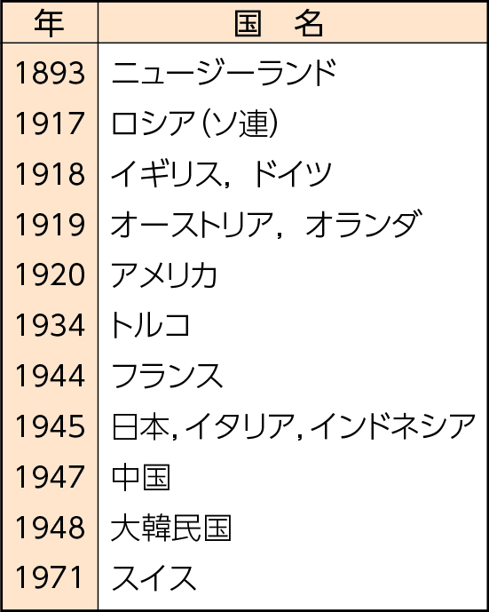
図５
各国の女性参政権が認められた年

Slide 10
・イギリス（1918年）
…成年男性および女性の選挙権拡大
「イギリス連邦｣の成立
…自治領に本国と同等の権利を承認
＊大衆の意思がより政治に影響力を
持つようになる

Slide 11
ロカルノ条約と不戦条約についての説明を書き出そう。
確 認

Slide 12
確認
解答
ロカルノ条約
教科書p.113 13～14行目
「ヨーロッパの集団安全保障体制を定めた」
不戦条約
教科書p.113 18行目～p.114 1行目
「国際紛争の解決に戦争を手段としないと定め，戦争の違法化という新しい考え方を示した」

Slide 13
第一次世界大戦後，各国で大衆の政治参加はどのように進んだか，説明しよう。
説明

Slide 14
説明
解答例
第一次世界大戦で女性の社会進出が進み，戦前から女性参政権があったニュージーランドに続いて，欧米で男性の普通選挙とともに女性参政権が広がった。大衆が政治に影響力を持つようになり，各国で政党政治に基づく議会制民主主義が発展し，日本へも波及した。

Slide 15
学習
課題
第一次世界大戦後，人々はどのようなことを望んだのだろうか。
課題の解答例
第一次世界大戦への反省から平和を求め，国際協調外交が実現した。また，人々の政治参加が進んだことで大衆の意思が政治に大きな影響力を持つようになった。

